Slide 1


Slide 2

CURSO DE PROTECCIÓN DE GENERADORES

Slide 3
Protección del generador
Objetivos
Describir el diseño del generador, conexiones, y puesta a tierra
Discutir la protección contra fallas en el estator y fallas en el rotor del generador.
Describir la protección del generador contra condiciones de funcionamiento anormales

Slide 4
=
DISEÑO DEL GENERADOR, CONEXIONES
Y FORMAS DE PUESTA A TIERRA

Slide 5
Componentes principales del generador
Estator
  Núcleo Laminado
  Bobinado
Rotor
  Eje
  Polos
Anillos colectores

Slide 7
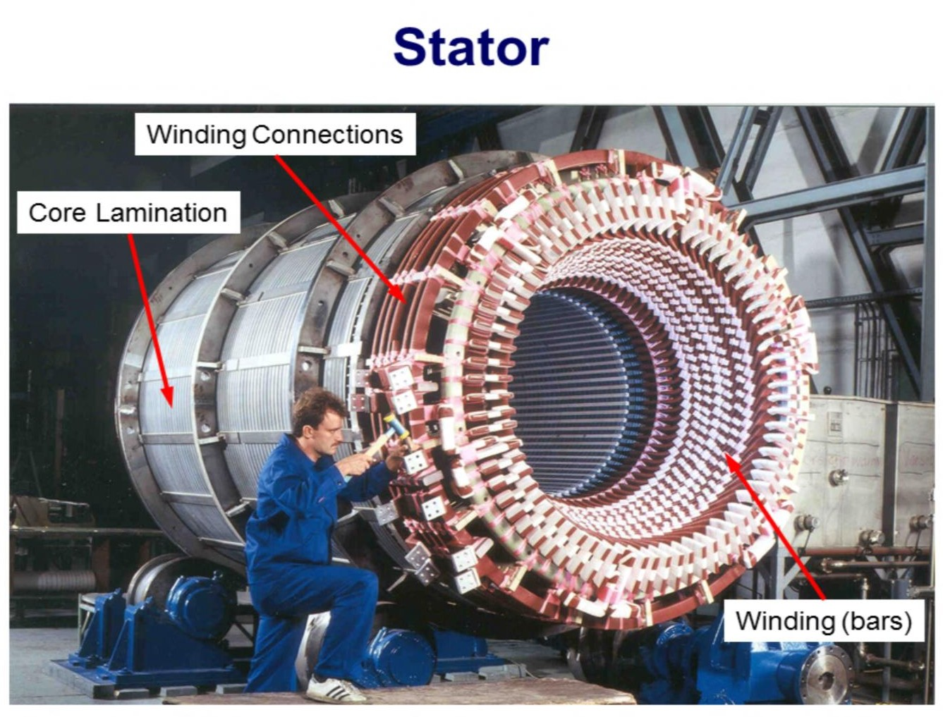

Slide 8
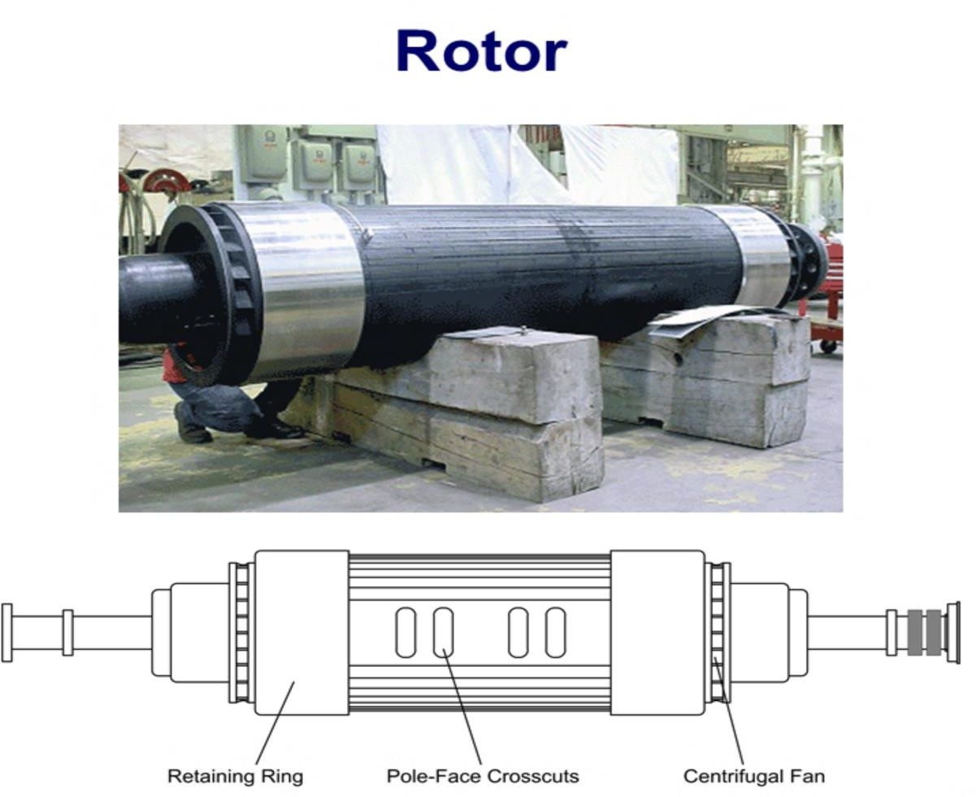

Slide 9
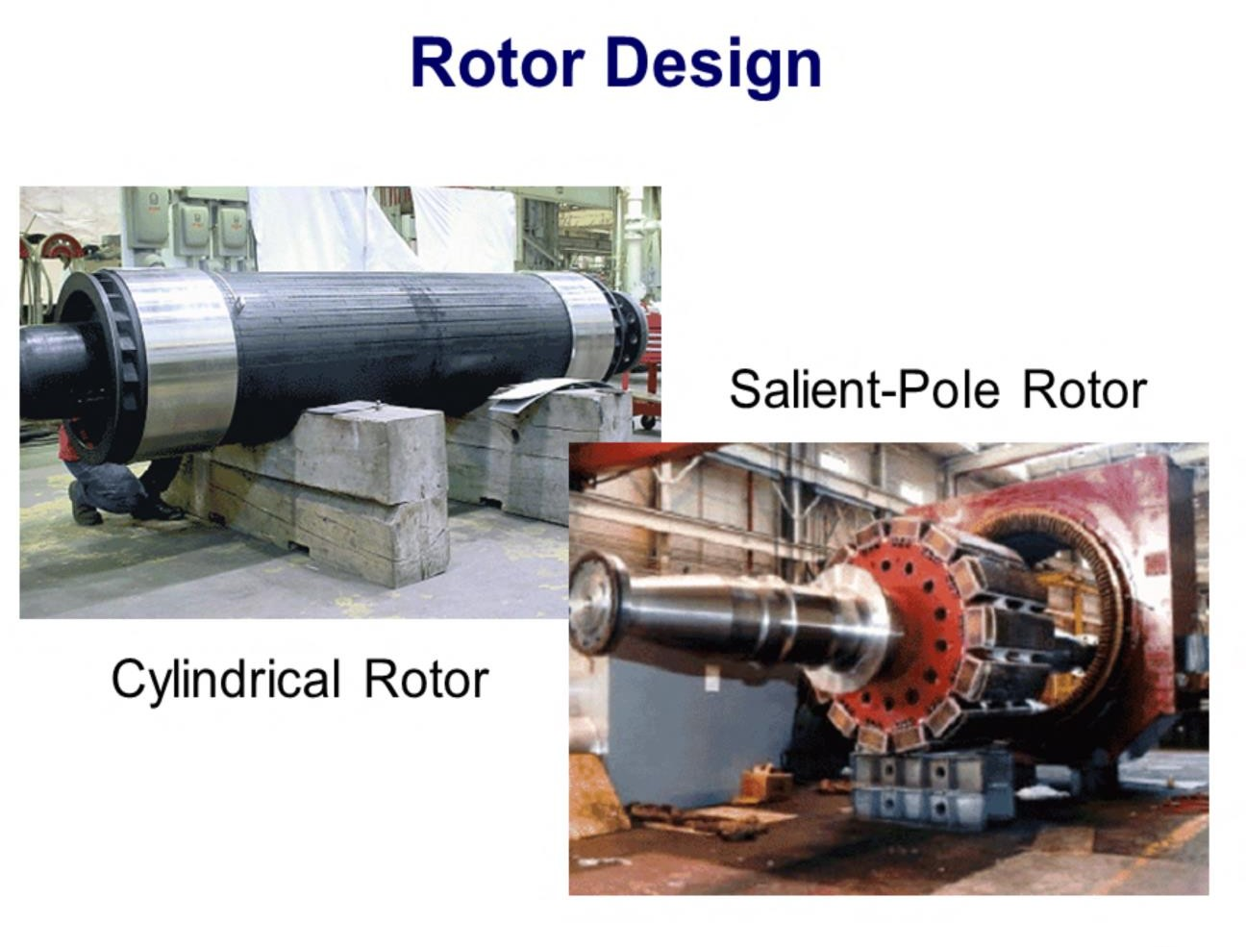
DISEÑO DEL ROTOR

Slide 10
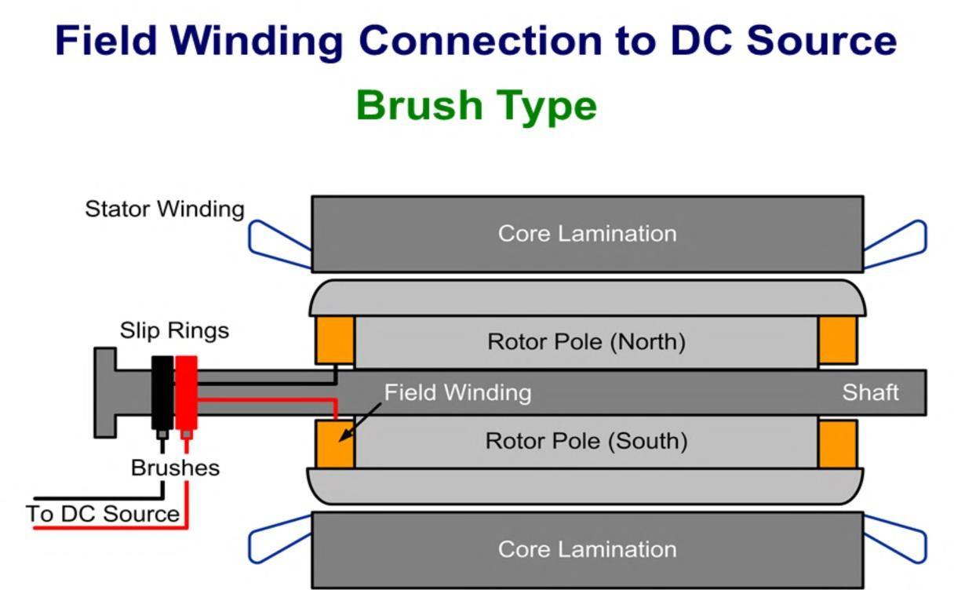
Conexión del Arrollamiento de Campo a la Fuente de DC
Tipo escobillas

Slide 11
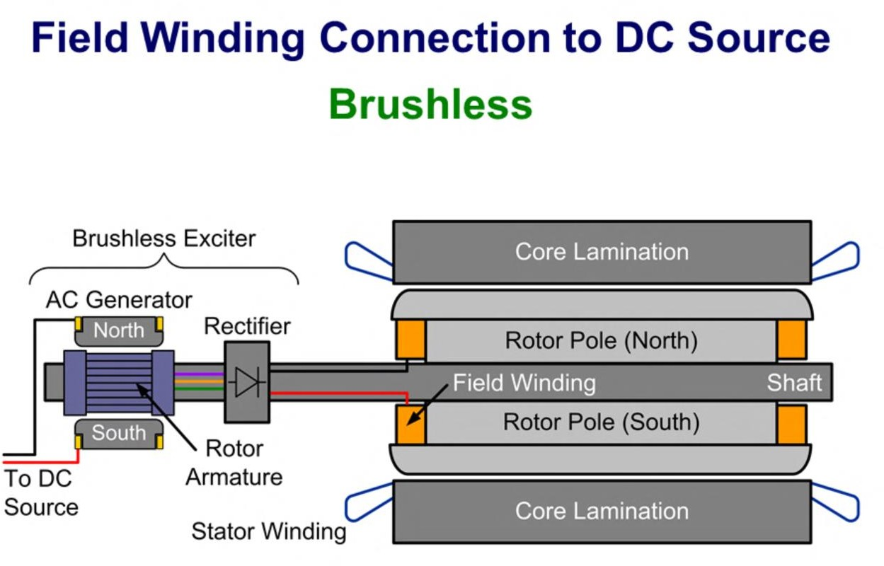
Conexión del Arrollamiento de Campo a la Fuente de DC
Sin Escobillas

Slide 12
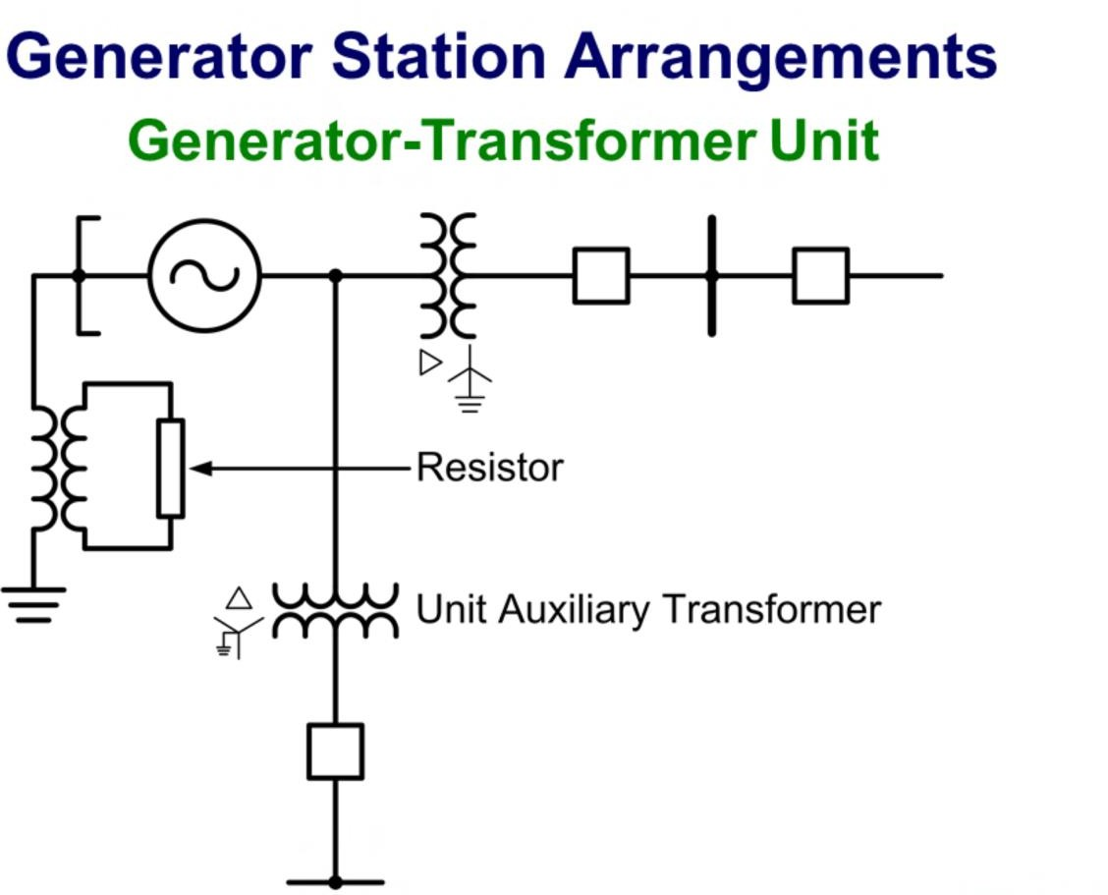
CONEXIONES DEL GENERADOR EN LA CENTRAL UNIDAD GENERADOR-TRANSFORMADOR

Slide 13
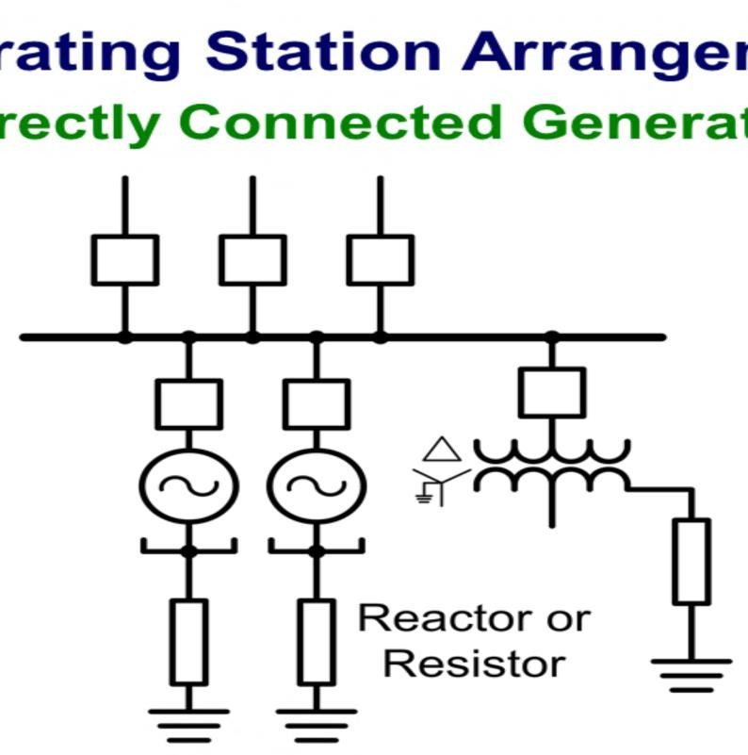
CONEXIONES DEL GENERADOR EN LA CENTRAL
GENERADOR CONECTADO DIRECTAMENTE

Slide 14

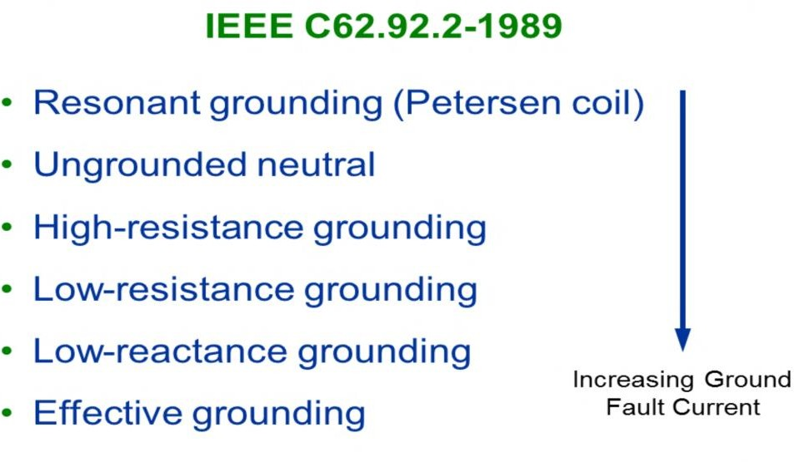
Se incrementa la Corriente de Falla a Tierra

Slide 15
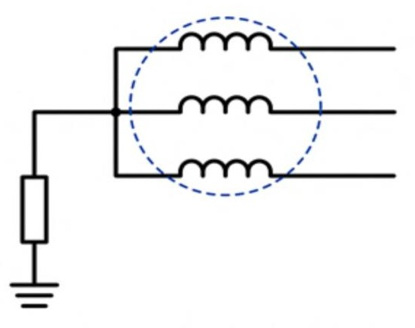
Por qué Conectar a Tierra el Generador ?
Minimizar el daño por fallas a tierra internas
Limitar la tensión mecánica por fallas a tierra externas
Limitar las sobretensiones temporales/ transitorias
Permitir la detección de fallas a tierra
Se puede coordinar la protección del generador con otros requisitos del equipo

Slide 16
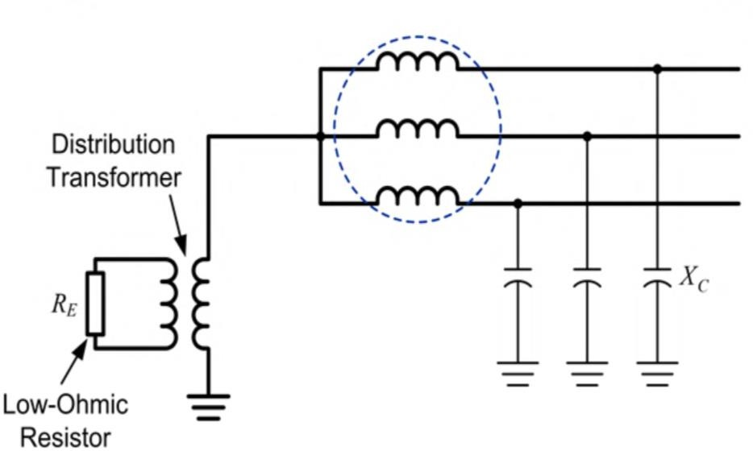
Conexión a tierra de alta resistencia
La resistencia de bajo valor está conectada al secundario del transformador de distribución
El valor de la resistencia se selecciona para limitar las sobretensiones transitorias
Corriente de falla monofásica a tierra: 5 a 15A

Slide 17
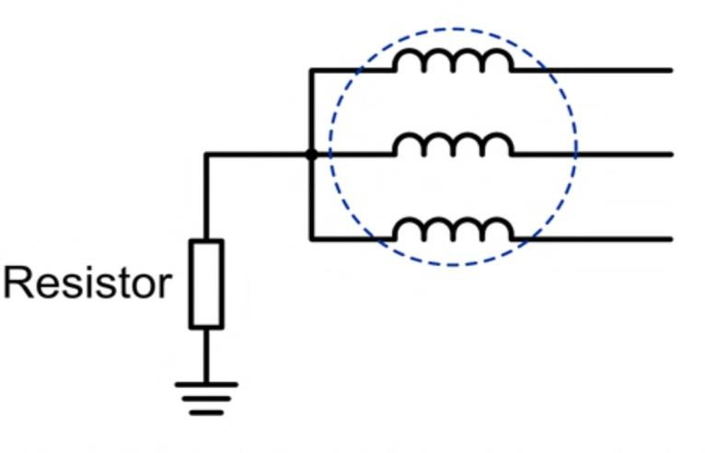
Conexión a tierra de baja resistencia
Limita la
corriente de falla a tierra a cientos de
amperios para permitir la selectiva
y sensible
operación de la protección
Sobretensiones transitorias bajas

Slide 18
Generator Fault Protection
PORTECCIÓN CONTRA FALLAS DEL GENERADOR

Slide 19
Protección contra fallas del generador
Fallas de fase del estator
Fallas a tierra del estator
Fallas de tierra de campo
Fallas externas (protección de respaldo)

Slide 20
Protección de falla de fase del estator
Protección de falla de fase
  Diferencial porcentual
  Diferencial de alta impedancia
  Diferencial auto-balanceado
Protección contra fallas entre espiras
  Auto-balanceado de fase dividida
  Diferencial de fase dividida

Slide 21
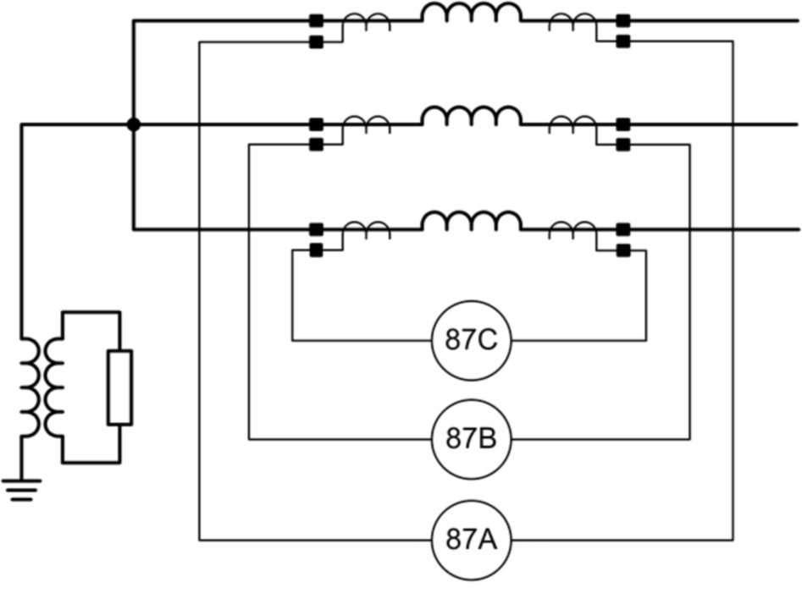
Protección de falla de fase del estator
- Diferencial porcentual

Slide 22
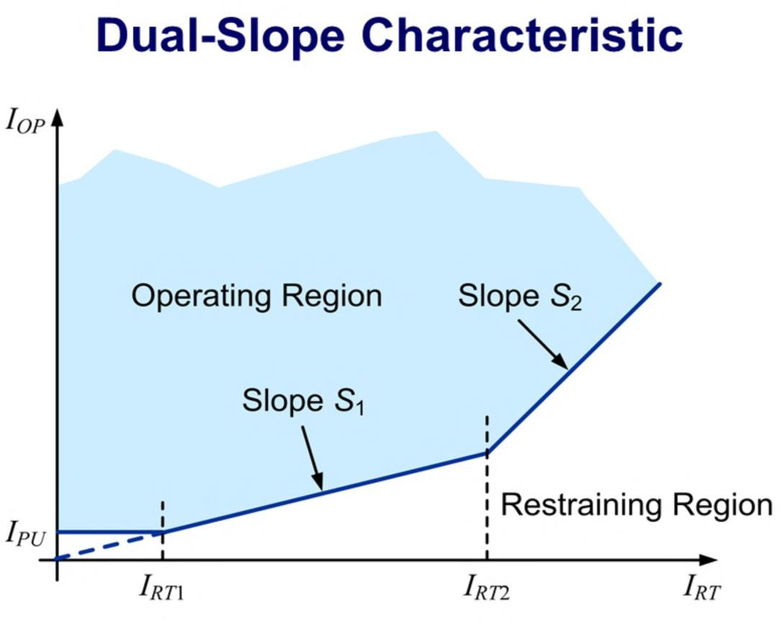
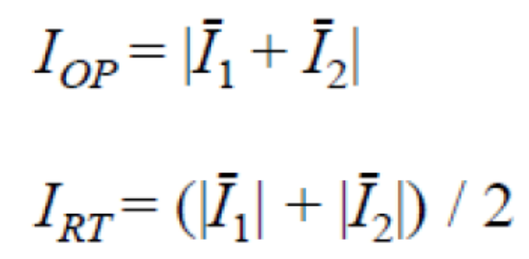
Característica de pendiente variable o doble

Slide 24
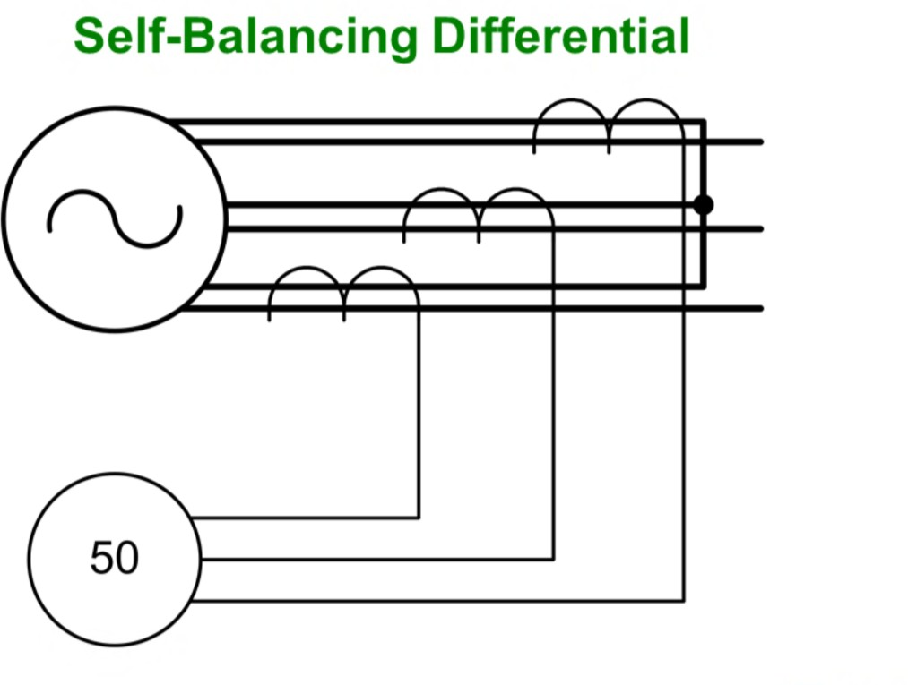
Protección de falla de fase del estator
- Diferencial auto-balanceada

Slide 25
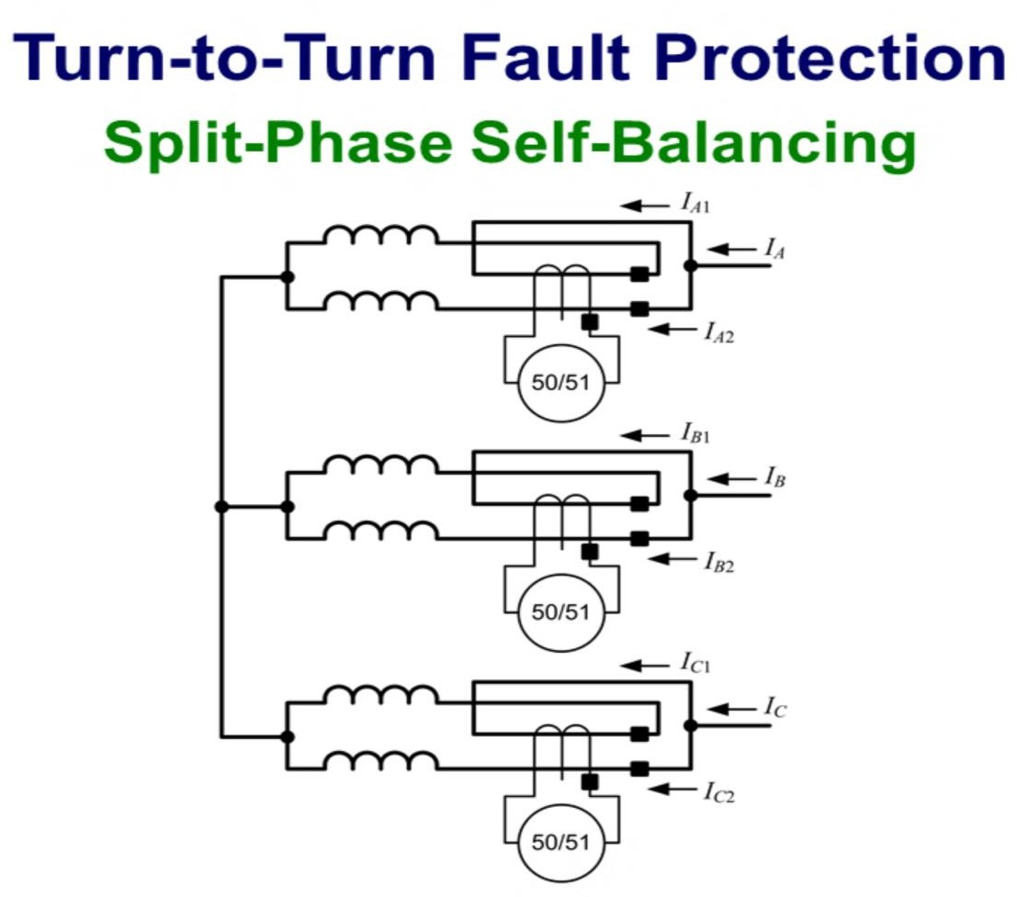
Protección de falla entre espiras del estator
- Diferencial auto-balanceada de fase dividida

Slide 27
Protección de falla a tierra del estator
Generadores conectados a tierra de alta impedancia
  Sobretensión de Nuetro de frecuencia fundamental
  Subtensión o diferencial de Tercer Armónico
  Inyección de Baja Frecuencia
Generadores con puesta a tierra de baja impedancia
  Sobrecorriente de tierra
  Sobrecorriente direccional de tierra
  Protección de falla a tierra restringida (REF)

Slide 28
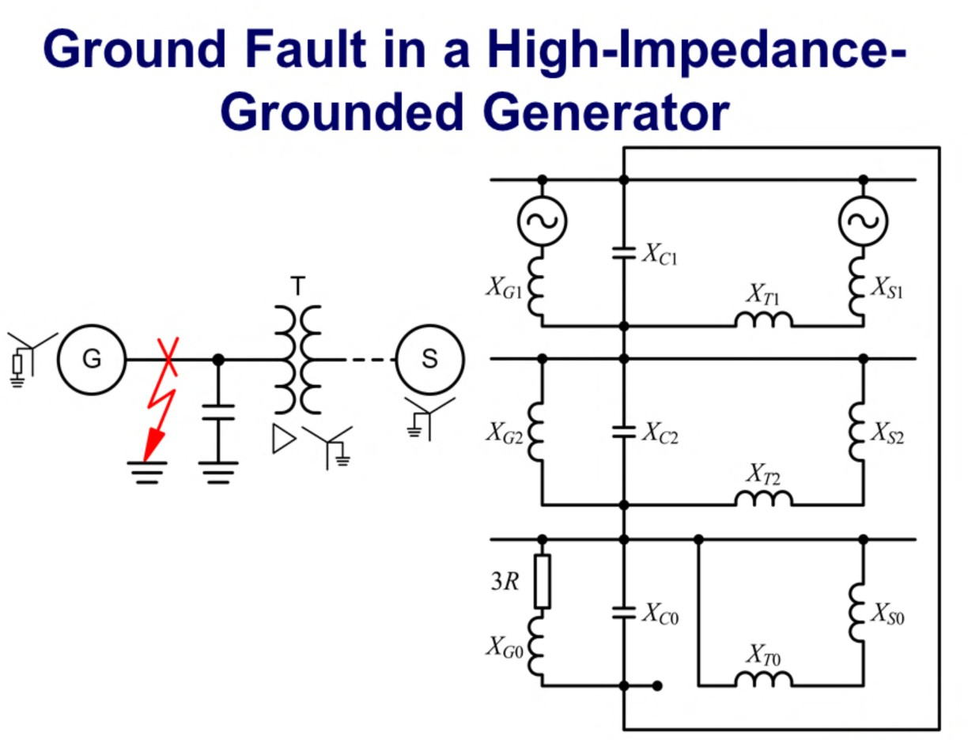
Falla a tierra en generador puesto a tierra a través de alta impedancia

Slide 29
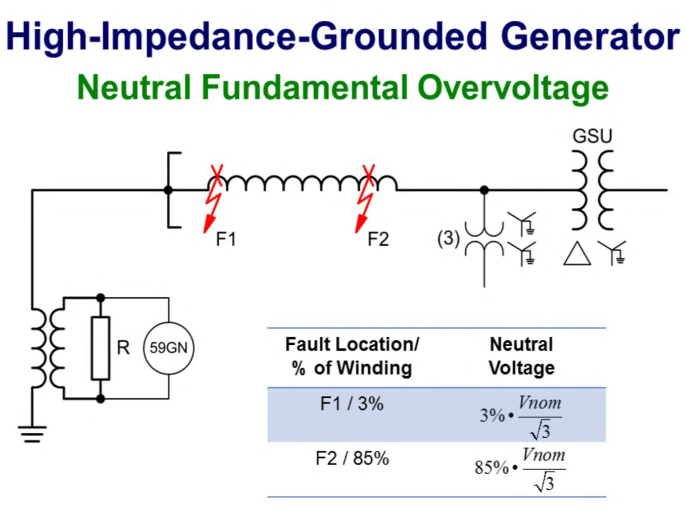
Generador con conexión a tierra de alta impedancia
Sobretensión fundamental de neutro

Slide 31
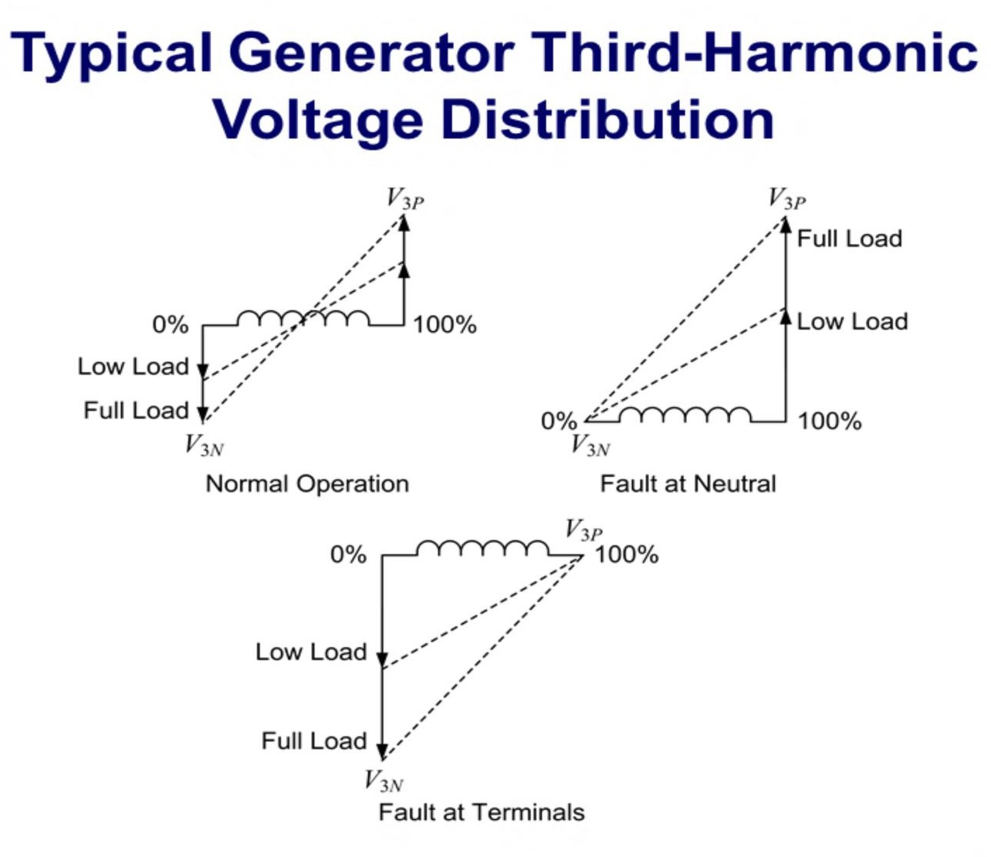
Distribución Típica de Tensión de Tercer Armónico del Generador

Slide 33
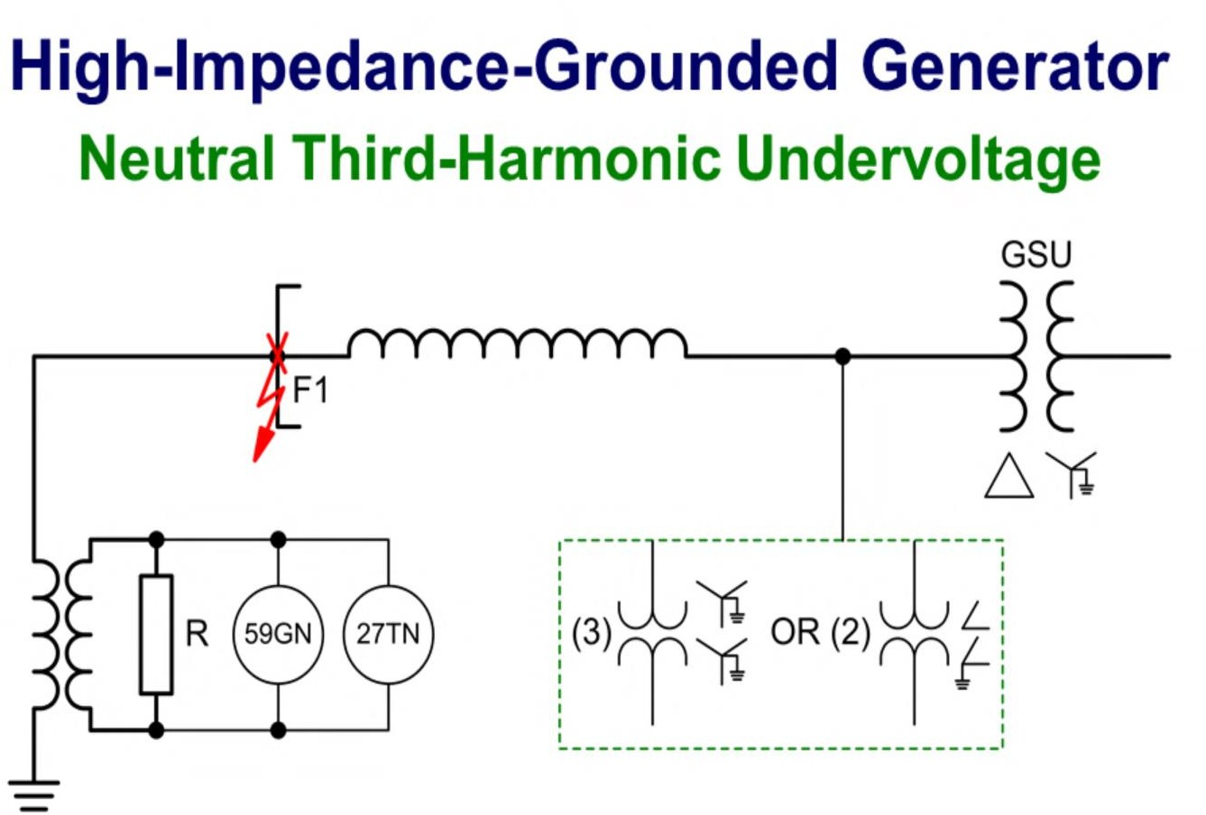
Generador con conexión a tierra de alta impedancia
Subtensión de Tercer Armónico del Neutro (27TN)

Slide 34
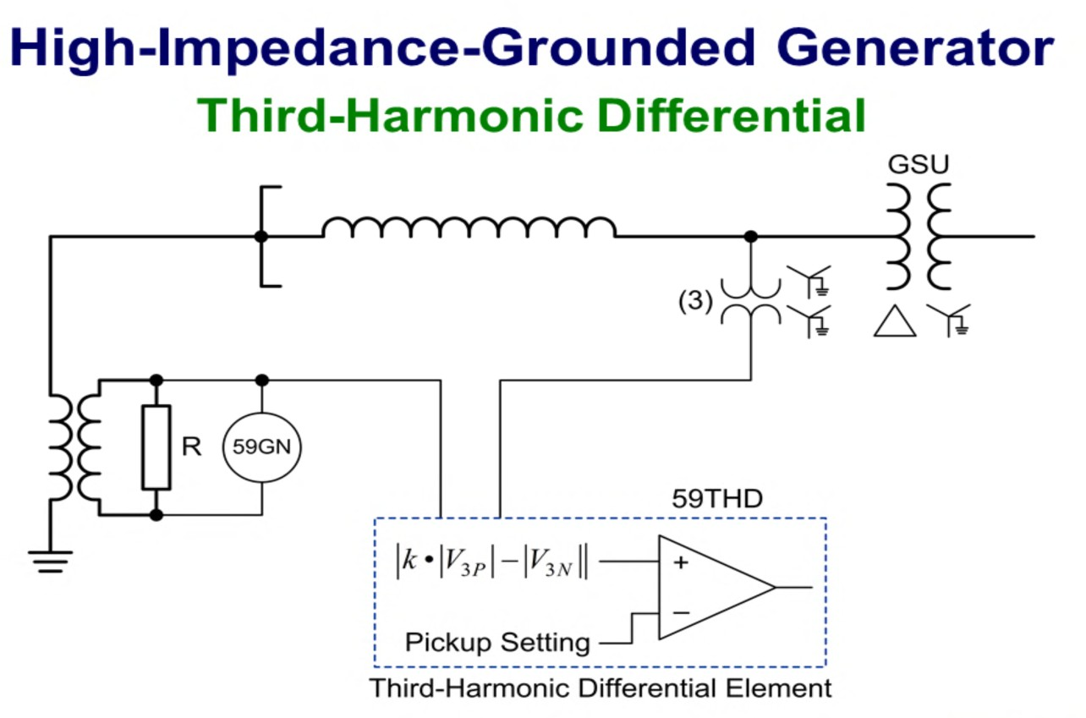
Generador con conexión a tierra de alta impedancia
Diferencial de Tercer Armónico

Slide 36
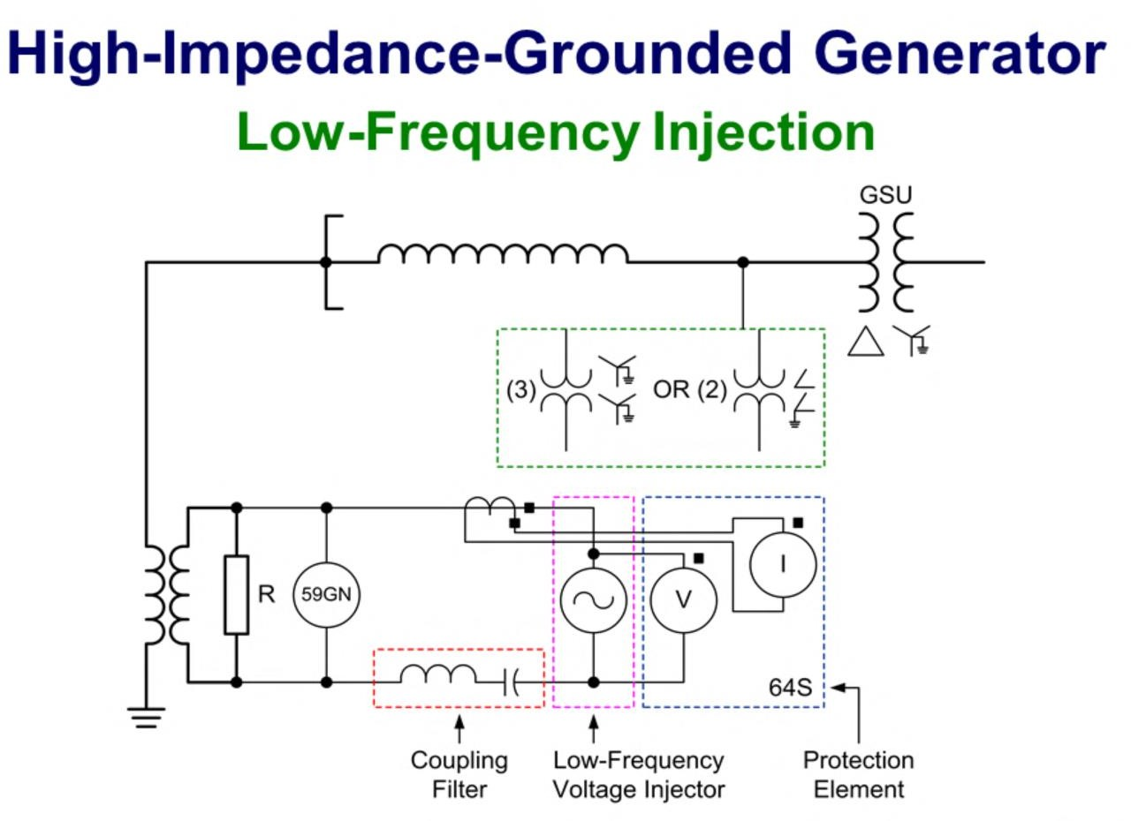
Generador con conexión a tierra de alta impedancia
Inyección de Baja Frecuencia

Slide 37
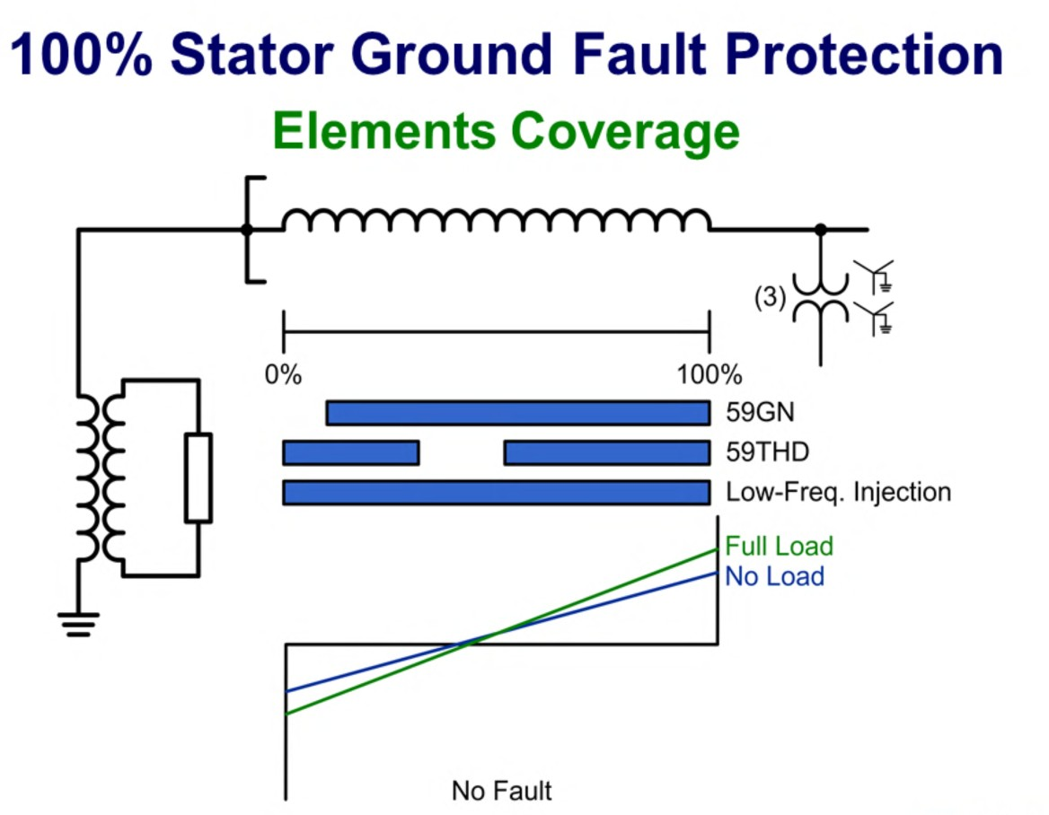
PROTECCIÓN 100% DE FALLAS A TIERRA EN EL ESTATOR
Cobertura de los Elementos

Slide 38
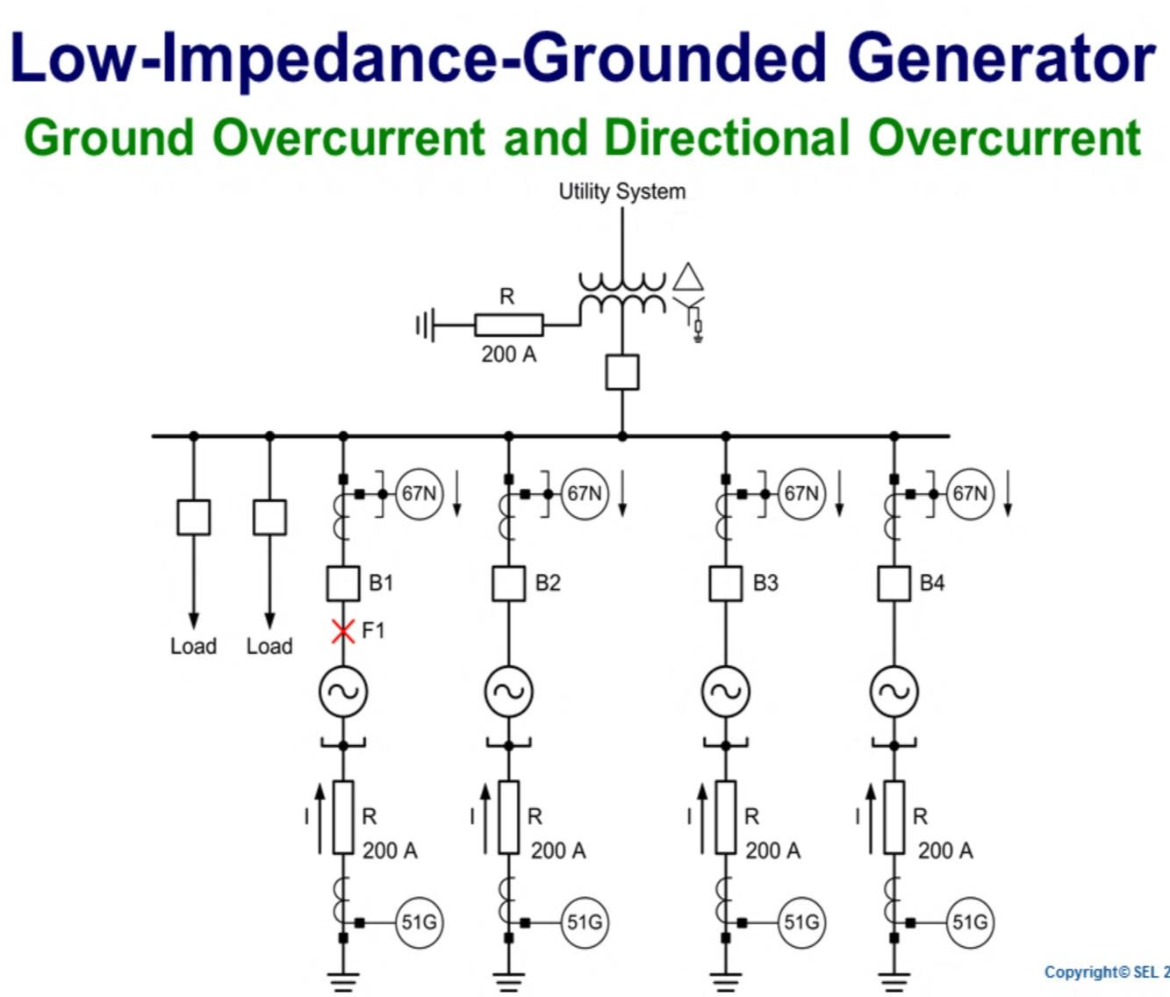
Generador con conexión a tierra de baja impedancia
Sobrecorriente de Tierra y Sobecorriente Direccional

Slide 40
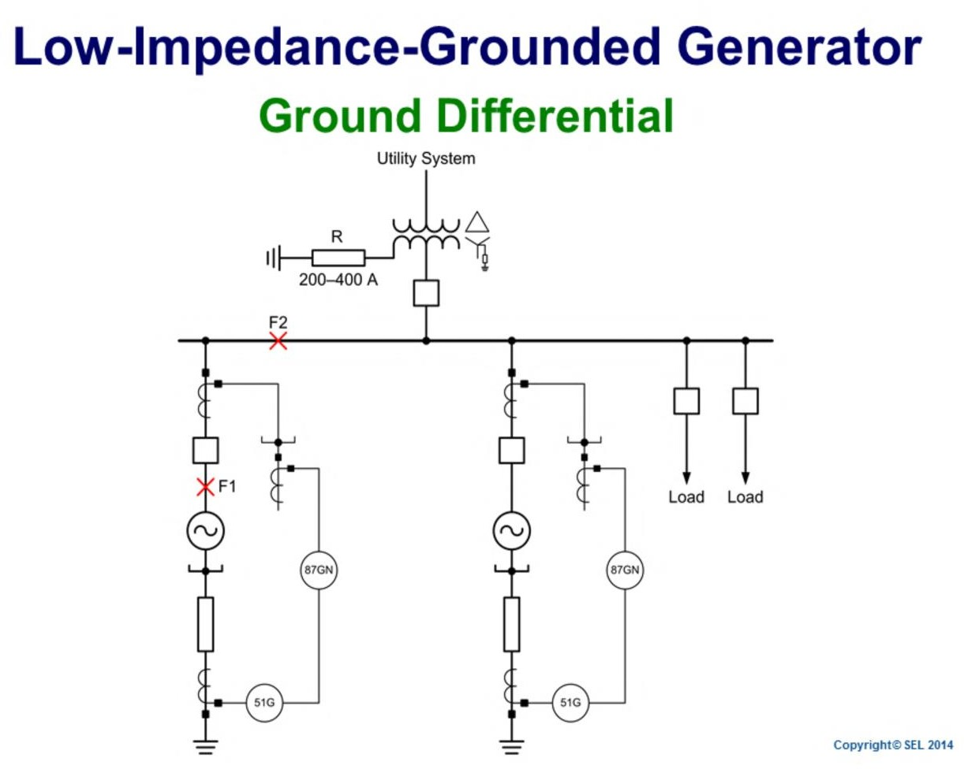
Generador con conexión a tierra de baja impedancia
Diferencial de Tierra

Slide 42
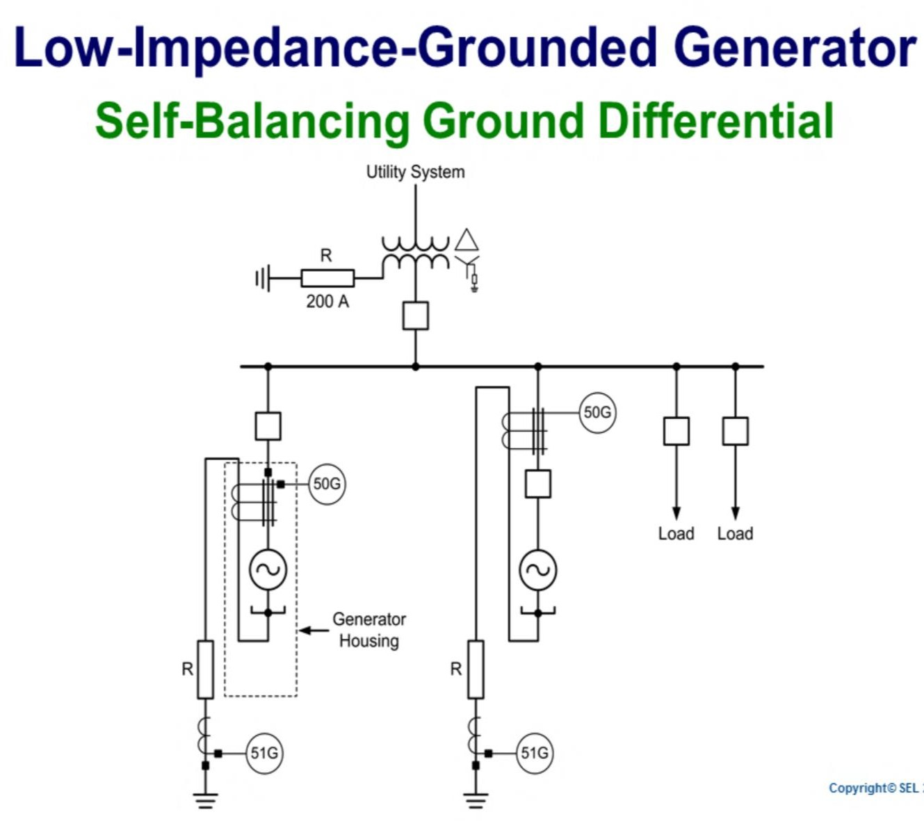
Generador con conexión a tierra de baja impedancia
Diferencial de Tierra Auto-balanceado

Slide 43
Importancia de la Protección contra Fallas a Tierra del Campo del Rotor
Una sola falla a tierra en un devanado de campo no afecta el funcionamiento del generador.
Una segunda falla a tierra puede causar graves daños a la máquina:
  Vibración excesiva
  Fundición del acero y/o cobre del Rotor

Slide 44
Métodos de Detección de fallas a tierra del campo del rotor
Divisor de voltaje
Inyección de DC
Inyección de CA
Inyección de conmutación de CC

Slide 45
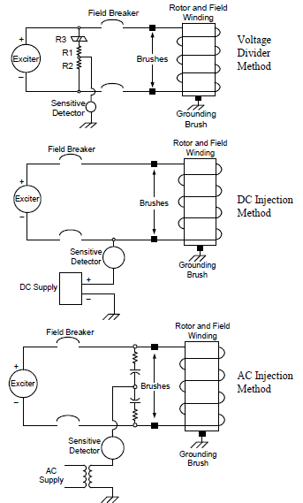
La protección de falla a tierra del campo del rotor (64F) detecta la primera falla a tierra y proporciona una alarma o inicia el disparo del generador. Los usuarios que aplican alarmas normalmente mantienen el generador en servicio. Si la falla a tierra persiste por algún tiempo, el operador retira de servicio la unidad generadora de manera ordenada.
Esta diapositiva enumera los métodos de detección de fallas a tierra del campo del rotor.
Método del divisor de voltaje: Este método es similar al utilizado para detectar la presencia de fallas a tierra en las baterías de control de la subestación. Utiliza un circuito divisor de voltaje y un relé de voltaje, que se conecta a través del punto medio del divisor y la tierra.
Método de inyección DC: En este método, una fuente de alimentación de CC, en serie con un relé de voltaje, se conecta a través del terminal negativo de excitación y tierra.
Método de inyección de CA: El método de inyección de CA no es tan popular como el método de inyección de CC.

Slide 46
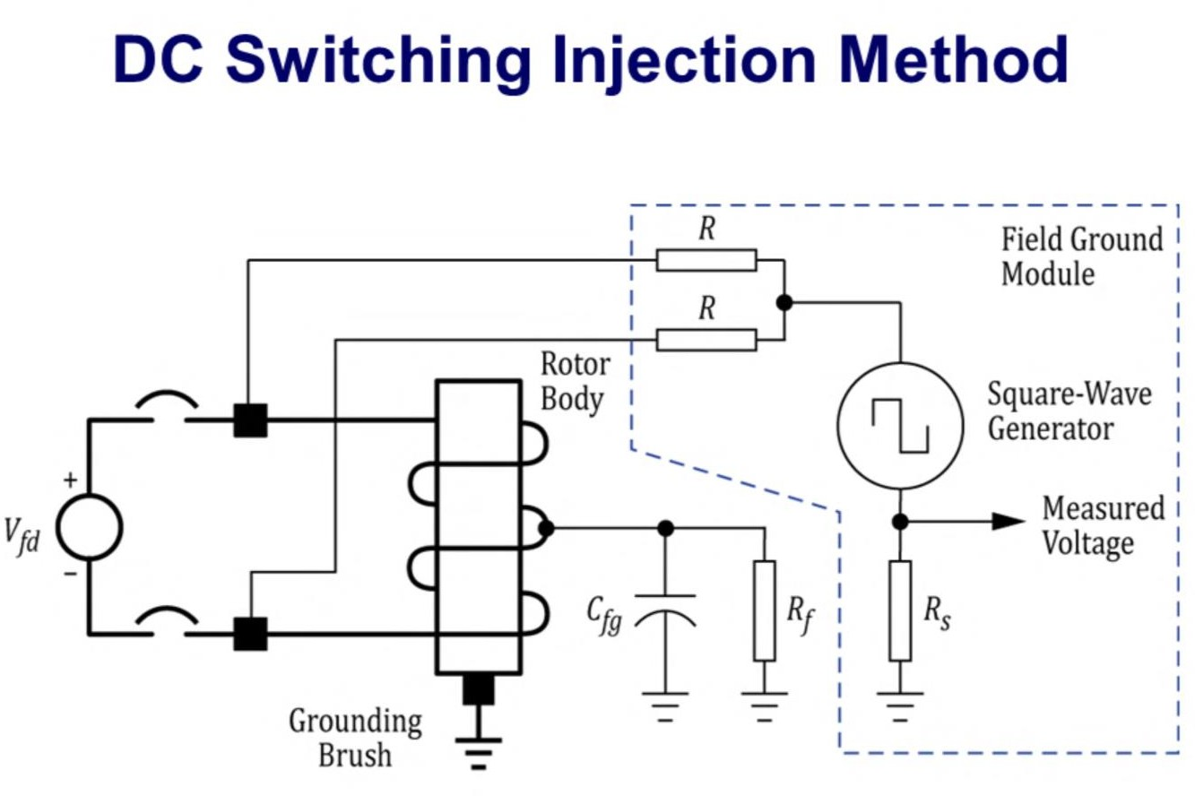
Método de inyección de conmutación de CC

Slide 48
Protección contra Operación Anormal del Generador

Slide 49
Protección contra Operación Anormal del Generador
Térmico
Frecuencia anormal
Desbalance de corriente
Pérdida de sincronismo (Out of Step)
Pérdida de campo
Motorización
Energización Inadvertida
Sobreexcitación
Sobretensión
Backup

Slide 50
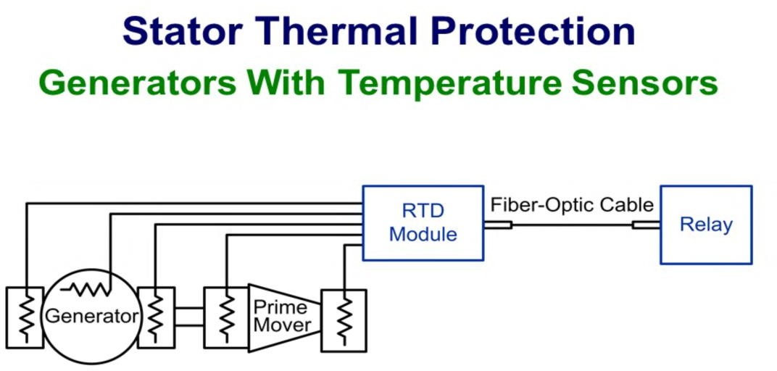
Protección térmica del estator
Generadores con sensores de temperatura

Slide 51
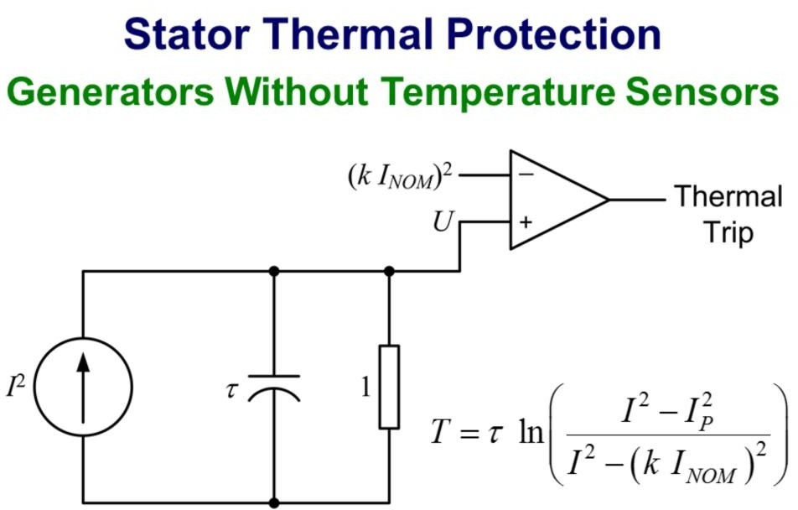
Protección térmica del estator
Generadores sin sensores de temperatura

Slide 53
Causas de Desbalance de Corrientes
Transformadores monofásicos
Líneas de transmisión no transpuestas
Cargas desequilibradas
Fallas desequilibradas del sistema
Fases abiertas

Slide 54
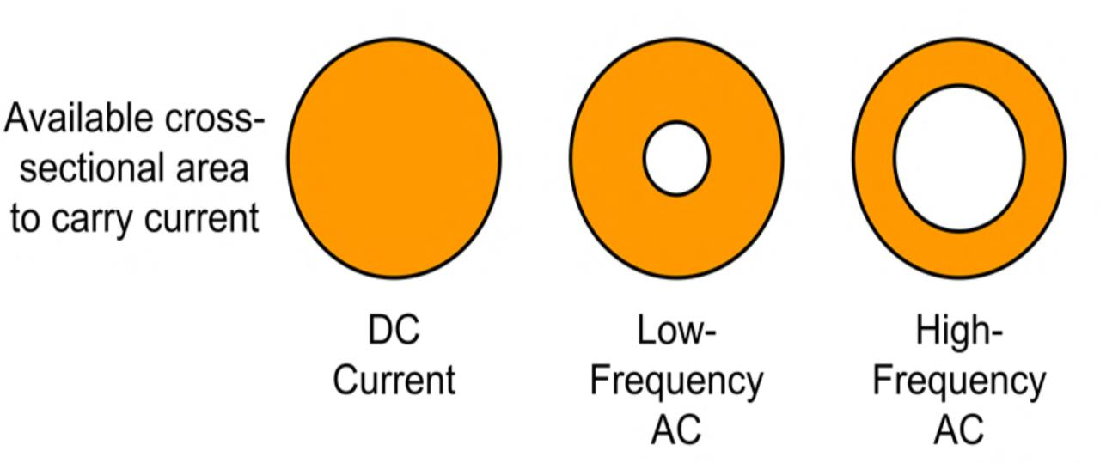
Desbalance de Corrientes del Generador
Produce corrientes de secuencia negativa que:
Causan un flujo magnético que gira en oposición al rotor.
Inducen corrientes de doble frecuencia en el rotor.

Slide 55
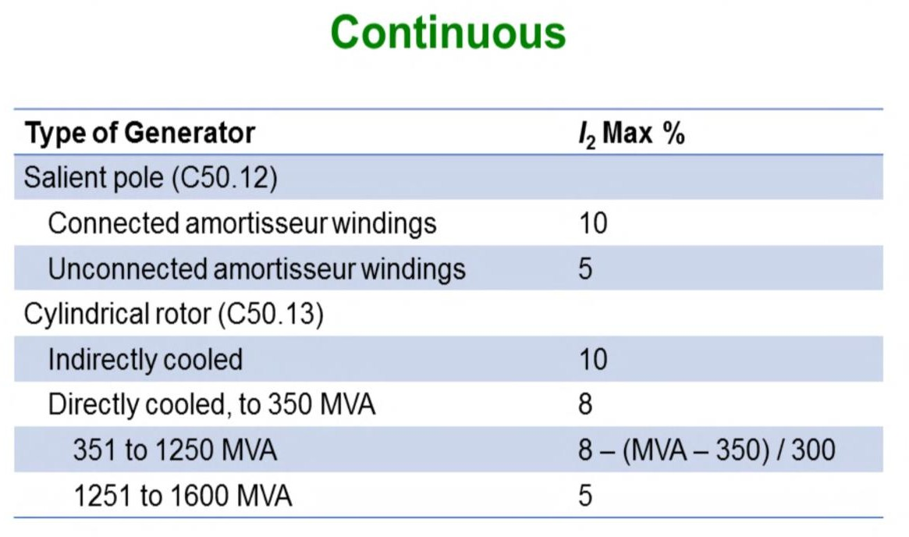
Capacidad de Corriente de Secuencia Negativa

Slide 56
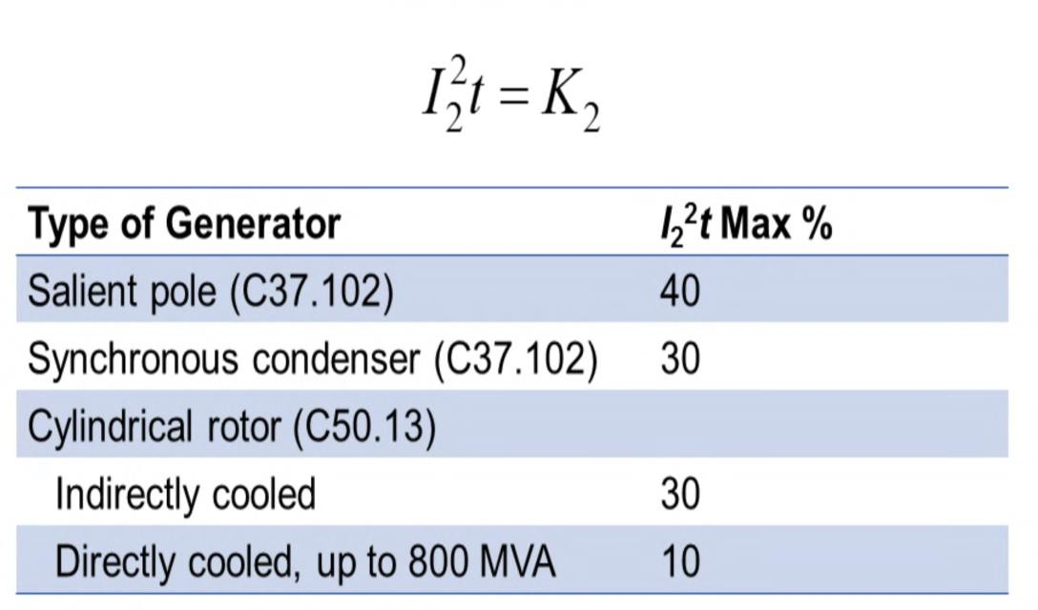
Capacidad de corriente de secuencia negativa
Corto Tiempo

Slide 57
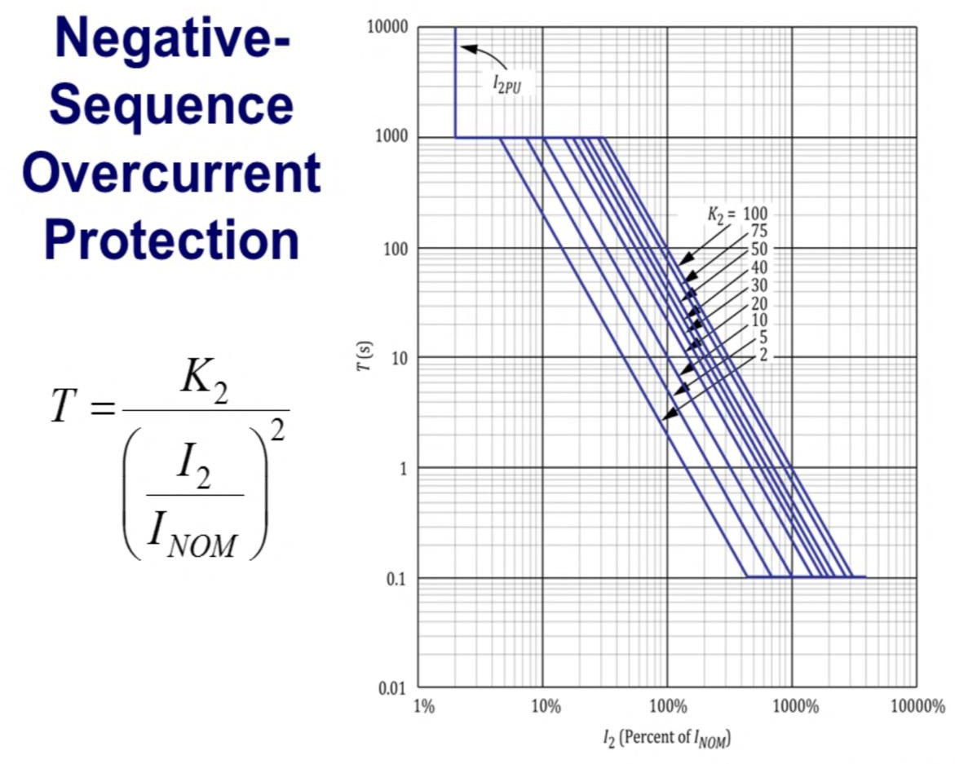

Slide 58

Causas comunes de Pérdida de Campo (LOF)
Disparo accidental del interruptor de campo
Circuito abierto de campo
Cortocircuito de campo
Falla del regulador de voltaje
Pérdida de campo a la excitatriz principal
Pérdida de suministro de CA al sistema de excitación

Slide 59
Efectos de la pérdida de campo
La temperatura del rotor aumenta debido a corrientes de Foucault
La temperatura del estator aumenta debido a alto consumo de potencia reactiva
Pueden producirse torques pulsantes
El sistema de energía puede experimentar colapso de tensión o perder la estabilidad de estado
estacionario.

Slide 60
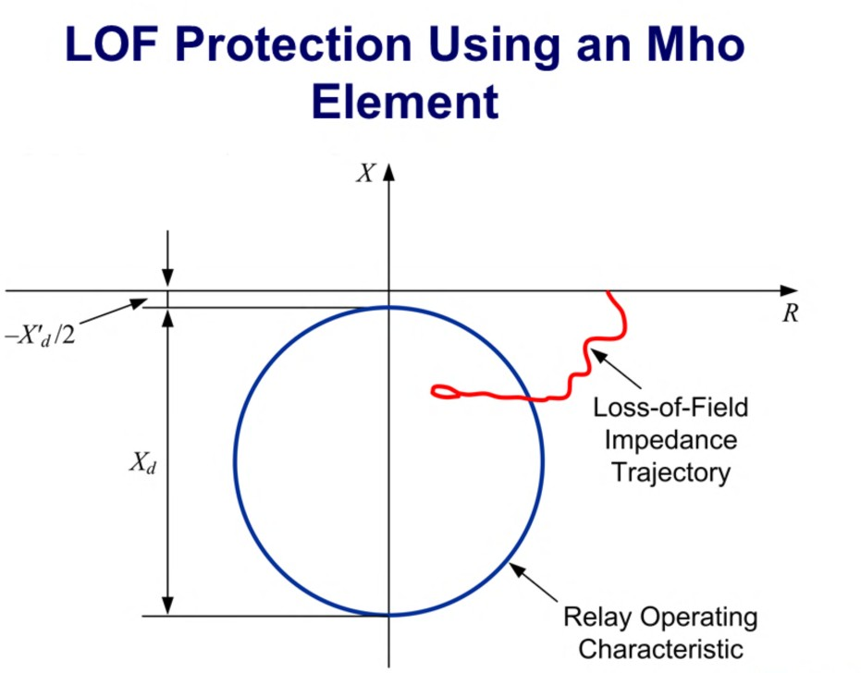
Protección LOF Utilizando un Elemento Mho

Slide 62
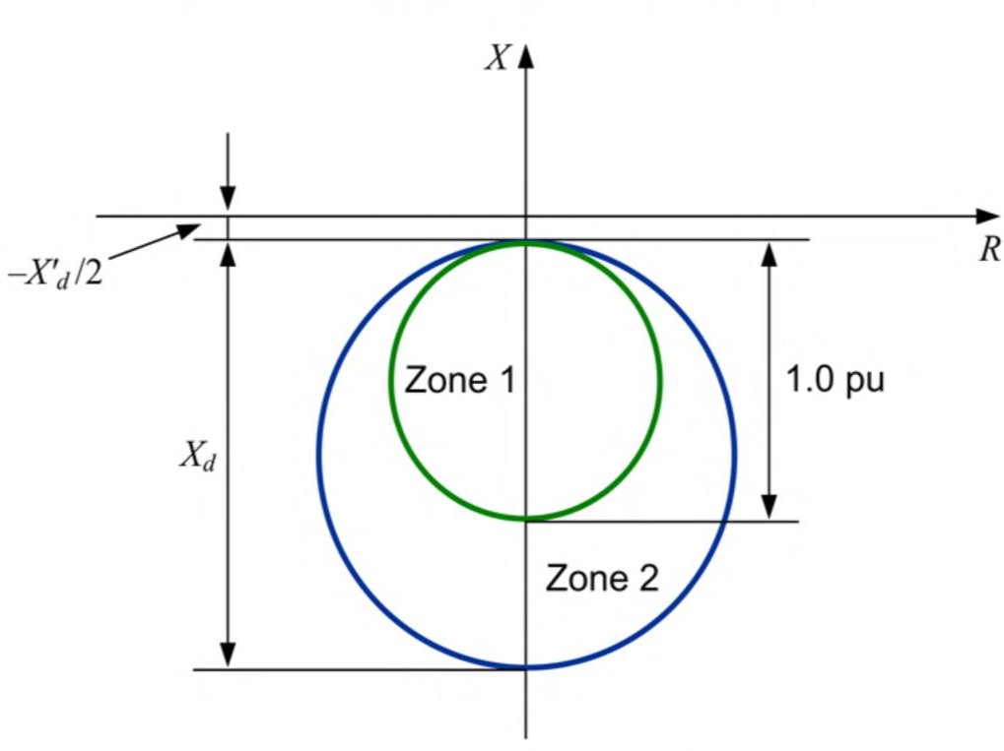
Protección LOF usando Elementos Mho de compensación (Offset) negativa

Slide 63
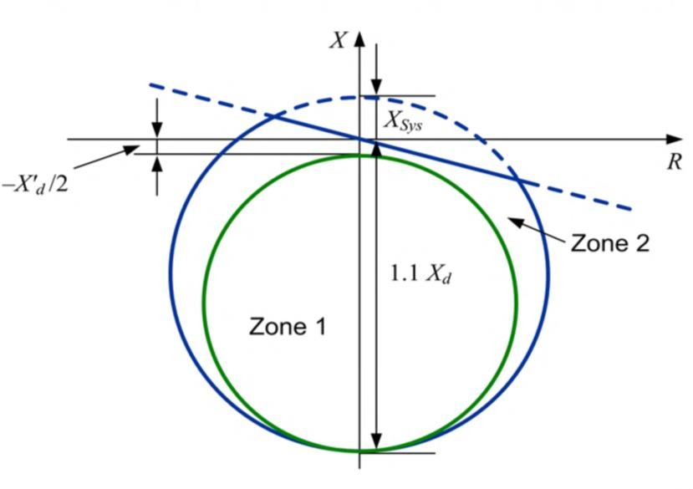
Protección LOF usando Elementos Mho de compensación (Offset) positiva y negativa

Slide 64
Posible daños del motor principal (máquina de impulso) por Motorización del Generador
Sobrecalentamiento del álabe de la turbina de vapor
Cavitación de álabes de turbinas hidráulicas
Daños en rodamientos de turbinas de gas
Peligro de explosión en motores Diesel
por combustible sin quemar

Slide 65
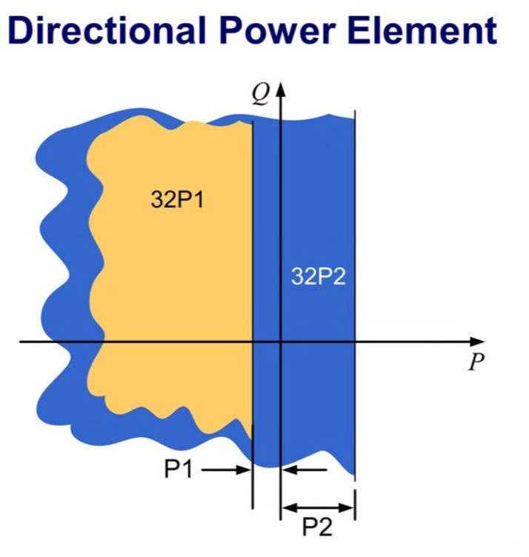
Elemento de Potencia Direccional

Slide 67

Protección contra sobreexcitación
La sobreexcitación ocurre cuando la relación V/f excede 1.05
Causa el calentamiento del generador
La protección de Volt/Hertz (24) debe disparar el generador

Slide 68
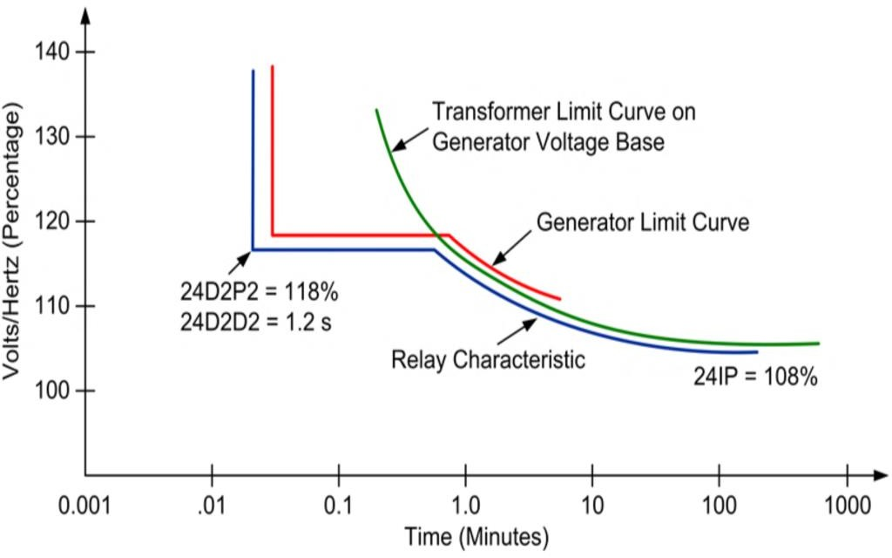
Protección contra sobreexcitación

Slide 69
Protección contra Sobretensión
La sobretensión ocurre con mayor frecuencia en generadores hidroeléctricos
Protección contra Sobretensión (59)
  Elemento instantáneo fijado en 130% a 150% de la tensión nominal
  Elemento de retardo establecido en aproximadamente 110% de la tensión nominal

Slide 70
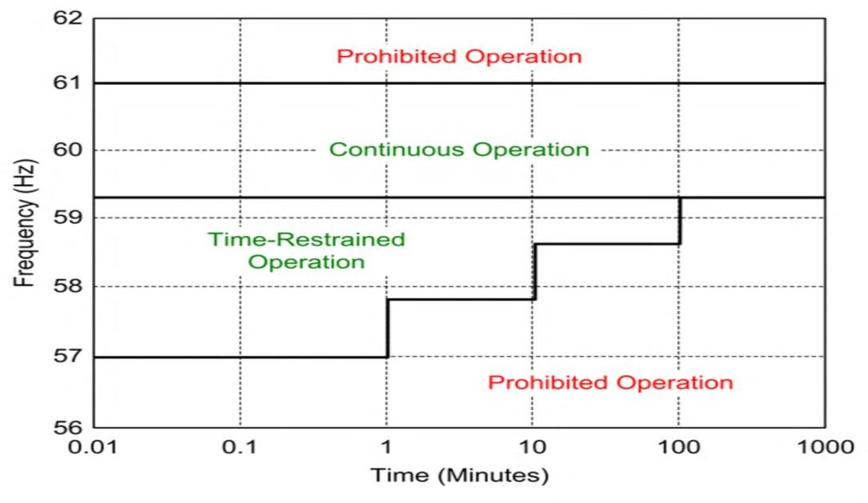
Protección contra Frecuencias Anormales

Slide 71
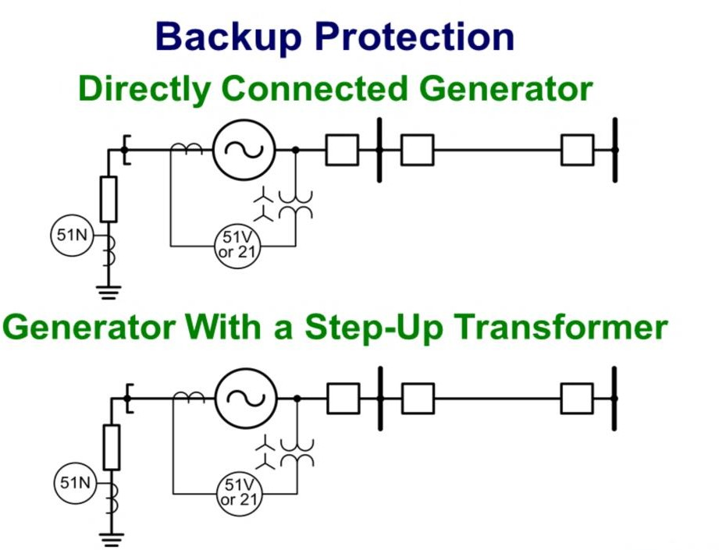
Protección de Respaldo

Slide 73
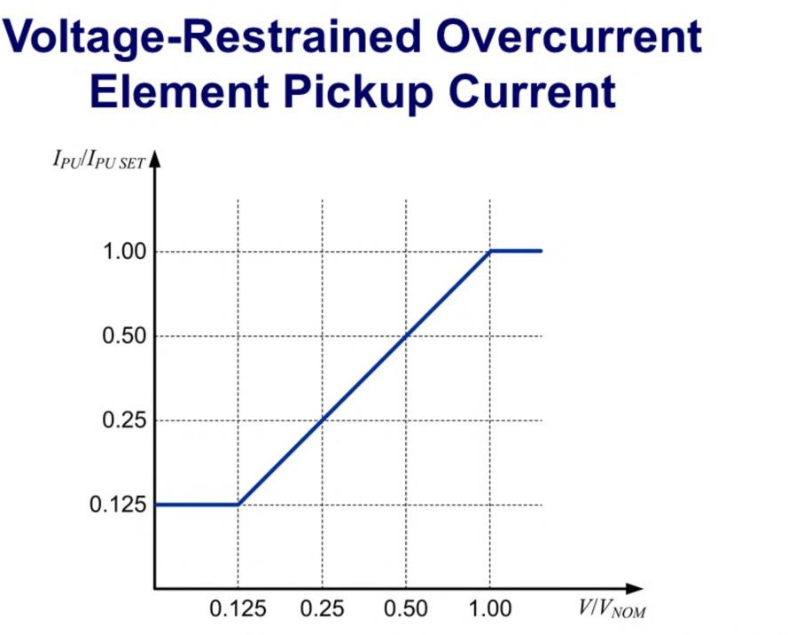
Sobrecorriente Restringido por Tensión

Slide 74
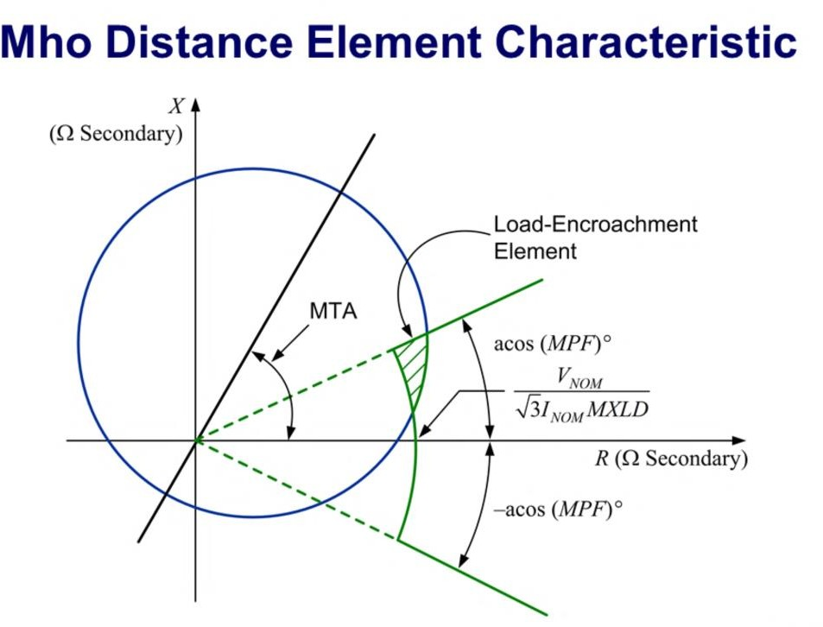
Característica de Elemento Mho de Distancia

Slide 75







Administrados por:
@CIMAUTPL/ @ESCOPUTPL
@CIMALOJA
@CIMALOJA
@CIMAUTPL

